Slide 1
Konstrukční návrh spojení součástí nýtovým spojem
Autor: Miroslav Havel
Vedoucí práce: doc. Ing. Petr Hrubý, CSc.
Oponent práce: Ing. Petr Jakubec

Slide 2
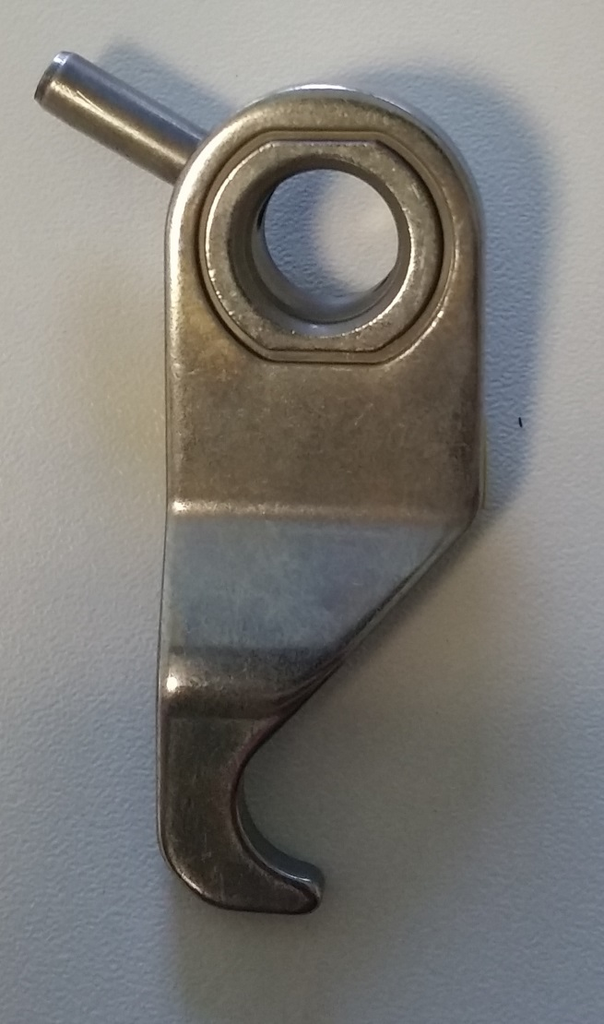
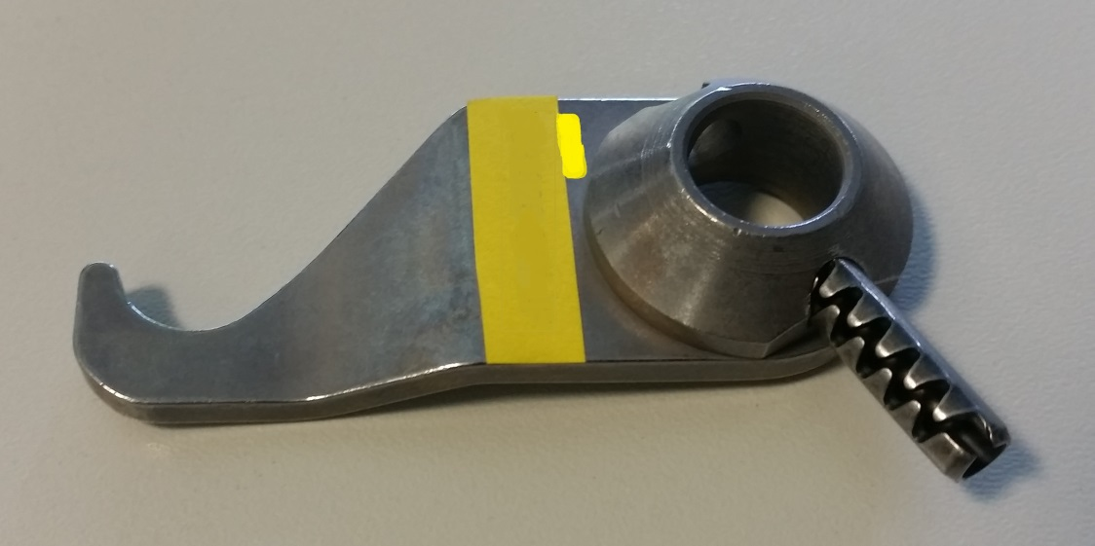
Cíl práce
Provedení pevnostních výpočtů
Optimalizace konstrukčních parametrů
Experimentální ověření pevnosti nýtového spoje

Slide 3
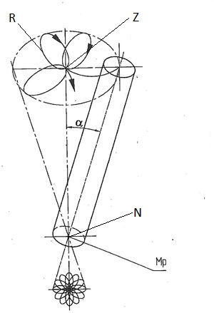
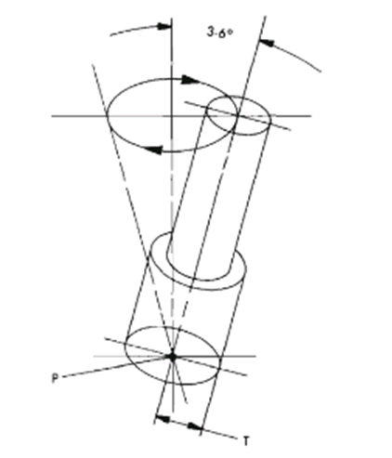
Nýtování
Nejstarší montážní operace
Výhody a nevýhody nýtování
Moderní druhy nýtování:
  Orbitální nýtování
  Měkčení nýtů
  Elektromagnetické nýtování
  Radiální nýtování
Radiální nýtování
Orbitální nýtování

Slide 4

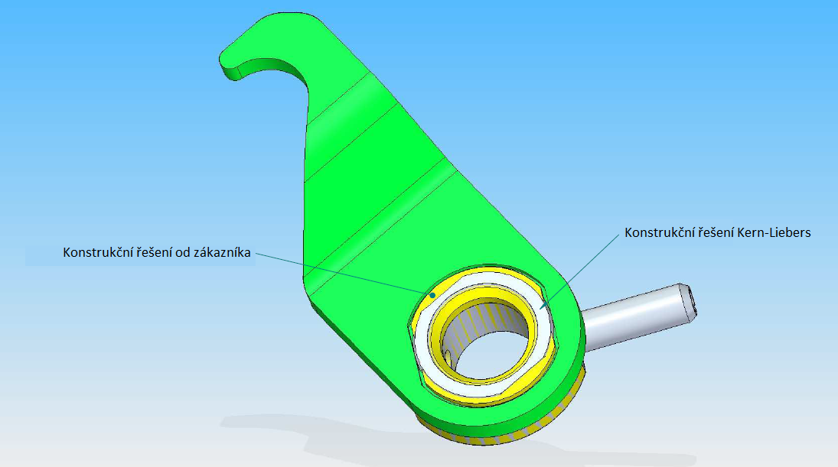
Aplikační část
Popis prototypu
Výroba prototypu
Konstrukční návrh nýtového usazení

Slide 5


Pevnostní výpočet
Smyk nýtu:
$$τ= \frac{F}{i∗n∗ \frac{π∗\left(d^{2}\right)}{4}} ≤ τ_{DS}$$
$$τ= \frac{1000}{1∗1∗ \frac{π∗({15,98}^{2})}{4}} ≤270$$
$$τ= 4,98 MPa$$
Otlačení na nýtu:
$$p= \frac{F}{n∗d∗a} ≤p_{D }$$
$$p= \frac{1000}{1∗15,98∗2,7} ≤330$$
$$p= 23,17 MPa$$

Slide 6
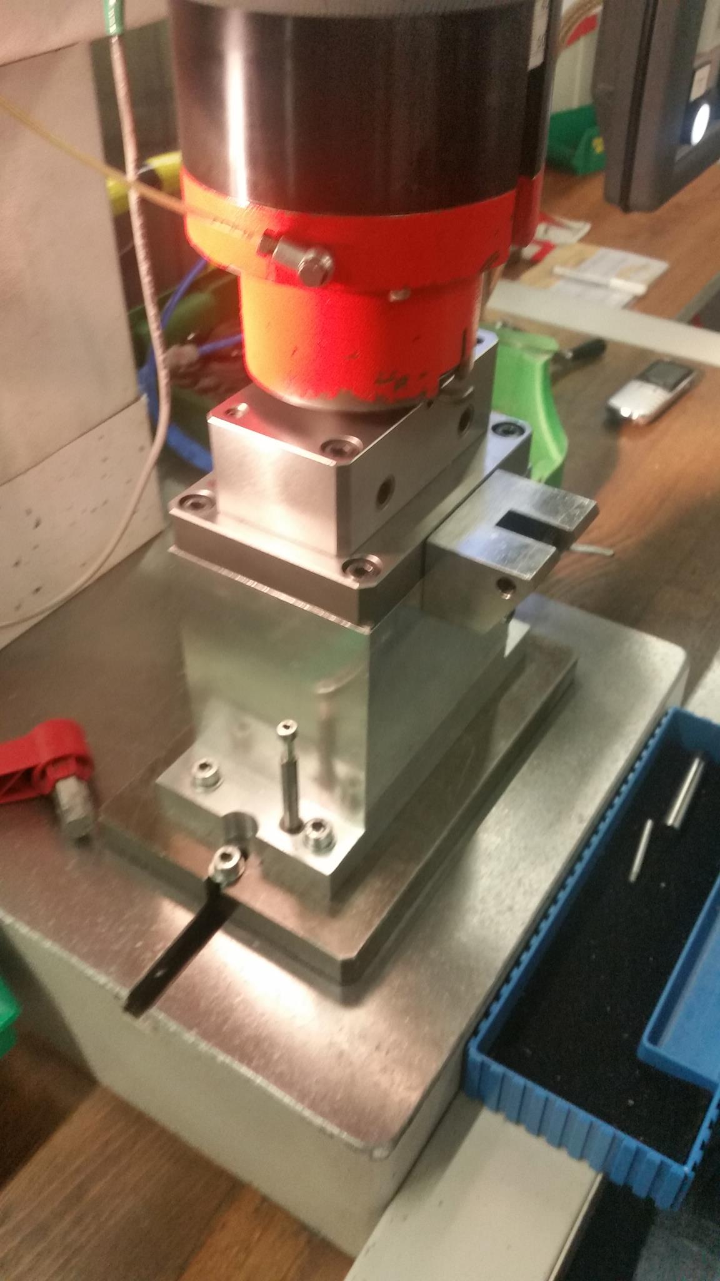
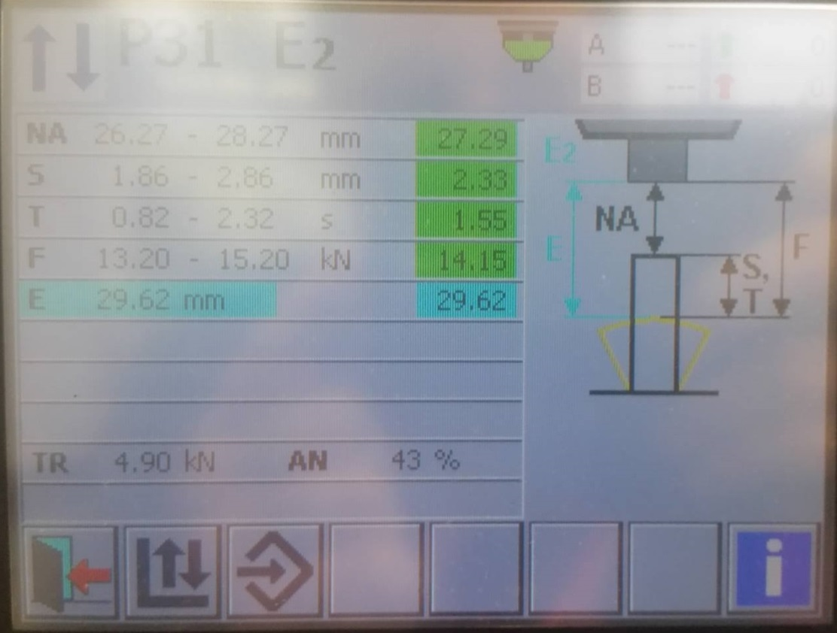
Nýtování prototypu

Slide 7
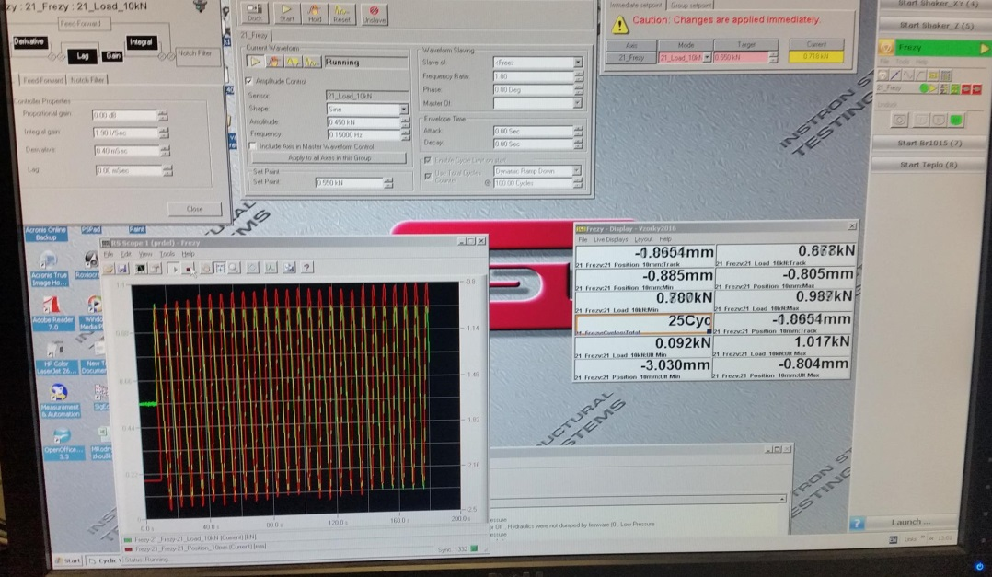
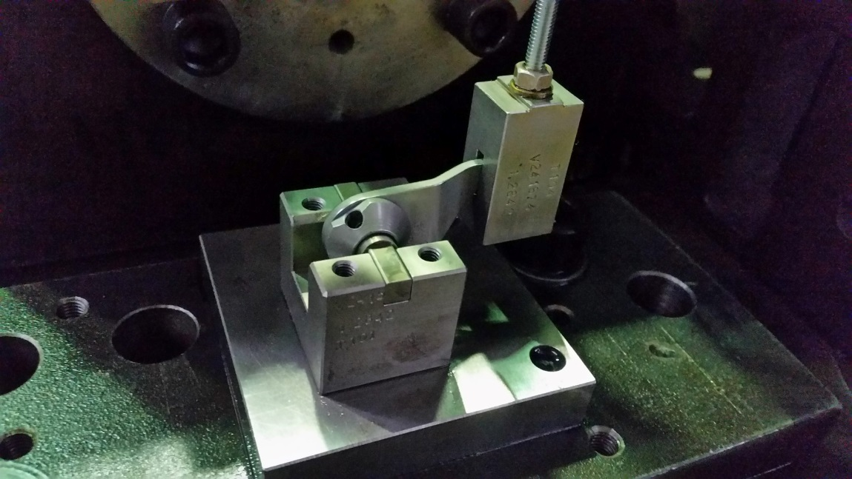
Zátěžová cyklická zkouška
Pootočení nesmí být po 220 cyklech více než 3°
Sinusoidní zatížení s frekvencí 0,15 Hz
Max. síla 1 000 N
Min. síla 100 N

Slide 8
Výsledky a shrnutí
Počet zatěžovaných cyklů | Metoda měření
 | Vodováha | Zářezy
0 | 0° | 0°
100 | 1,4° | 1,2°
220 | 1,4° | 1,2°
300 | 1,4° | 1,2°
Prototyp, podle cyklické zátěžové zkoušky, vyhovuje požadavkům zákazníka.

Slide 9
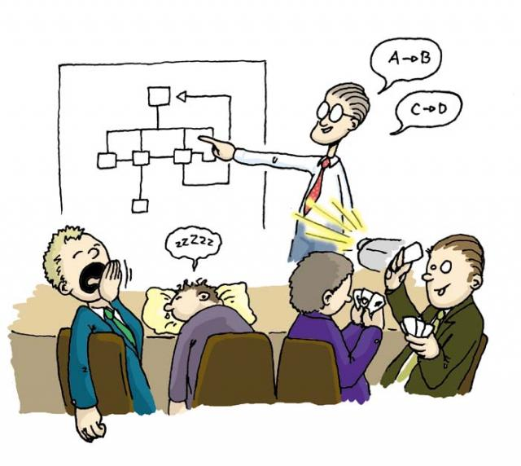
Děkuji za pozornost

